Slide 1

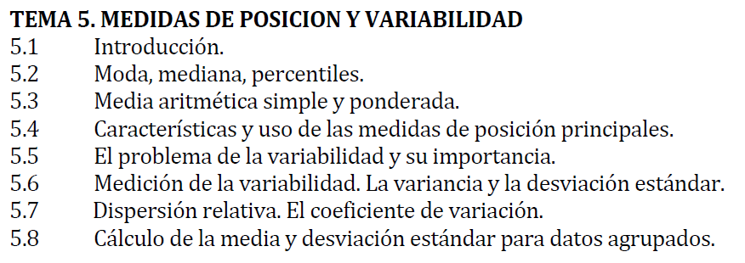
Dr. Carlomagno Araya Alpízar
Catedrático en Estadística

Slide 2
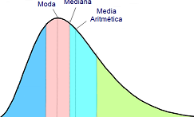
Propósito de las medidas de posición
Las características globales de un conjunto de datos estadísticos pueden resumirse mediante una serie de cantidades numéricas llamadas parámetros estadísticos. Entre ellas, las medidas de tendencia central, como la media aritmética, la moda o la mediana, ayudan a conocer de forma aproximada el comportamiento de una distribución estadística.
Se distinguen dos clases principales de valores promedio:
Las medidas de posición centrales: media aritmética (simple, ponderada y geométrica), mediana y moda.
Las medidas de posición no centrales: entre las que destacan especialmente los percentiles, deciles y cuartiles

Slide 3
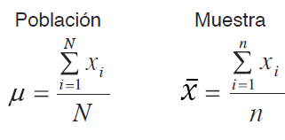
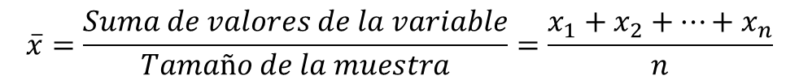
Promedio Aritmético Simple
Se obtiene al dividir la suma de todos los valores de una variable por la cantidad total de datos (o tamaño de la muestra). En palabras más simples, corresponde a la suma de un conjunto de datos dividida por el número total de dichos datos.
$$\overline{x}=\frac{Suma de valores de la variable}{Tamaño de la muestra}=\frac{x_{1}+x_{2}+⋯+x_{n}}{n}$$
A continuación se presenta a calificación asigna por 7 huésped a la atención recibida en un hotel de Samara:
8.5 7.0 9.3 4.2 8.2 5.5 7.3
n = 7 (número total de datos)
$$\overline{x}=\frac{50}{7}=7.142857$$

Slide 4




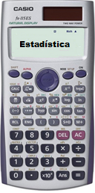

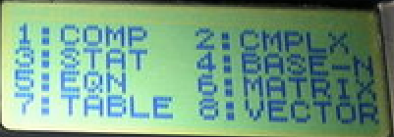


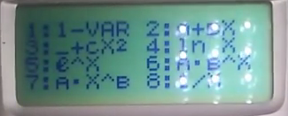








Slide 5
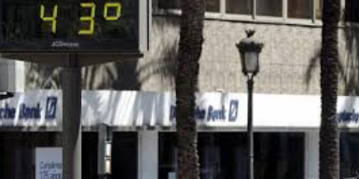
Propiedades de la Media Aritmética
Esta expresada en las mismas unidades que la variable.
Es el centro de gravedad de toda la distribución, representando a todos los valores observados.
En su cálculo intervienen todos los valores de la distribución.
Es única.
Su principal inconveniente, es que la media está influenciada por los valores extremos (pequeños o grandes). En general, cuando la distribución tenga datos extremos, no se utiliza la media como medida de tendencia central.

Slide 6
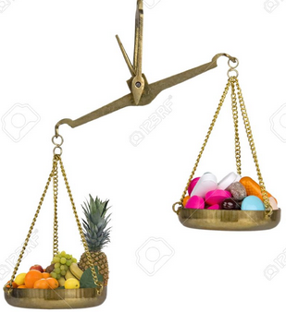
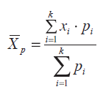
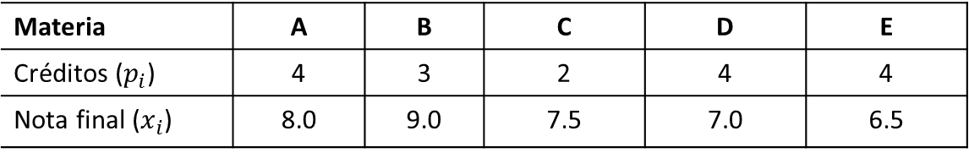

Media Aritmética Ponderada
En algunas series estadísticas, no todos los valores tienen la misma importancia. Entonces, para calcular la media se ponderan dichos valores según su peso, con lo que se obtiene una media aritmética ponderada.
Si se tiene una variable con valores x₁, x₂, ... , x_{n}, a los que se asigna un peso mediante valores numéricos p₁, p₂, ..., p_{n}, la media ponderada se calculará como sigue:
$${\overline{x}}_{p}=\frac{suma de todos los valores por sus ponderaciones}{suma de las ponderaciones}$$
Ejemplo. Suponga, que un estudiante el pasado semestre lectivo obtuvo las siguientes notas en los cursos matriculados ¿Cuál es promedio ponderado de notas?
Materia | A | B | C | D | E
Créditos ($p_{i}$) | 4 | 3 | 2 | 4 | 4
Nota final ($x_{i}$) | 8.0 | 9.0 | 7.5 | 7.0 | 6.5
$${\overline{x}}_{p}=\frac{8.0\left(4\right)+9.0\left(3\right)+7.5\left(2\right)+7.0\left(4\right)+6.5(4)}{17}=\frac{128}{17}=7.53$$

Slide 7
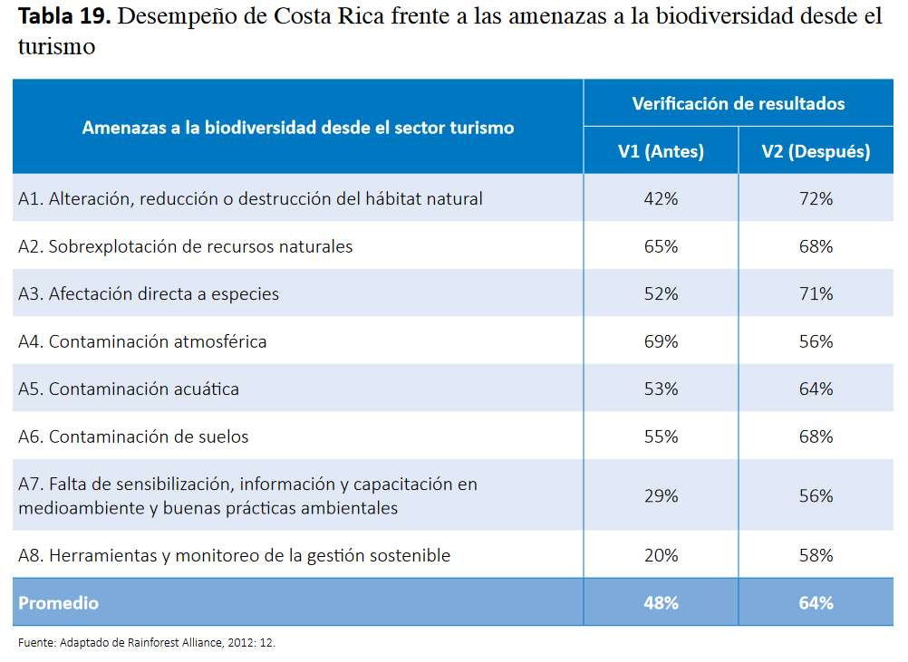
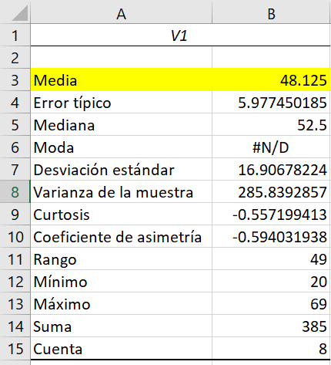
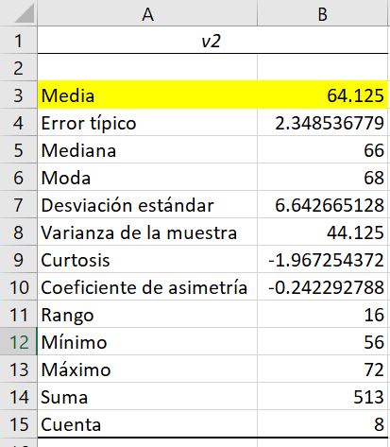

Slide 8

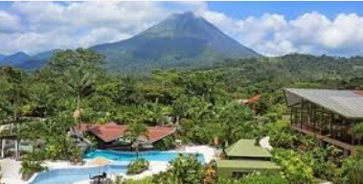
La Moda($Mo)$
El valor que ocurre con más frecuencia se le conoce como moda. La moda es la medida de tendencia central especialmente útil para describir mediciones de tipo ordinal, nominal y variables cuantitativas discretas.
Ejemplo 1:
Se presenta el número de habitaciones ocupadas de un hotel de la Fortuna en los últimos 13 días.
10 | 15 | 12 | 25 | 15 | 30 | 15 | 15 | 5
Los mensajes que más se repite es 15, por lo tanto, la Moda es 15 ($Mo$= 15)

Slide 9

Ejemplo 2:
En este conjunto de datos no existe ningún valor que se repita, por lo tanto, este conjunto de valores no tiene moda.
50 | 40 | 27 | 65 | 80 | 10 | 28 | 33
Desventajas de la moda:
Para muchos conjuntos de datos no hay valor modal porque ningún valor aparece más de una vez.
Para algunos conjuntos de datos hay más de una moda (bimodal = que tiene dos modas).

Slide 10

La Mediana($Me)$
Es el valor central de un conjunto de valores ordenados en forma creciente o decreciente. Dicho en otras palabras, la Mediana corresponde al valor que deja igual número de valores antes y después de él en un conjunto de datos agrupados.
Esto implica que aquel punto que divide la muestra de valores ordenada en dos grupos: el 50% de los valores por debajo y el otro 50% por encima.

Slide 11
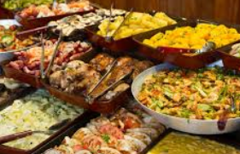
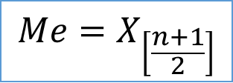
Según el número de valores que se tengan se pueden presentar dos casos:
Si el número de valores es impar, la Mediana corresponderá al valor central de dicho conjunto de datos.
Puntaje asignado a la calidad de la comida en un restaurante de Tamarindo para una muestra aleatoria de 9 clientes
$$Me=X_{\left[\frac{n+1}{2}\right]}$$
5.5 | 7.0 | 7.9 | 8.4 | 8.8 | 9.3 | 9.5 | 9.5 | 10

Slide 12

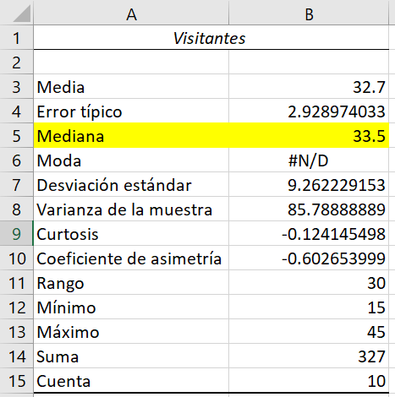
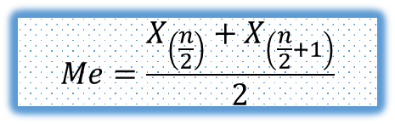

Si el número de valores es par, la Mediana corresponderá al promedio de los dos valores centrales (los valores centrales se suman y se dividen por 2).
Número de personas que visitaron la reserva de Cabo Blanco en los últimos días del mes pasado.
15 | 23 | 27 | 30 | 32 | 35 | 38 | 40 | 42 | 45
$$Me=\frac{32+35}{2}=33.5$$
$$Me=\frac{X_{\left(\frac{n}{2}\right)}+X_{\left(\frac{n}{2}+1\right)}}{2}$$

Slide 13
Las propiedades de la mediana son:
Es única, sólo existe una mediana para un conjunto de datos.
No se ve afectada por valores muy grandes o muy pequeños.
Puede obtenerse para datos de nivel de razón, de intervalo y ordinal.

Slide 14
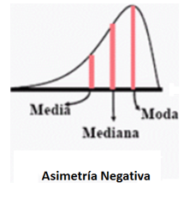

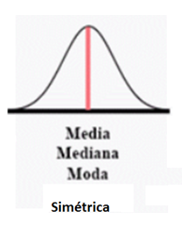

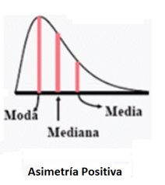




Asimetría Negativa. Cola más larga hacia la izquierda. La distribución tiene valores extremos pequeños.
$$\overline{x}≤Me≤Mo$$
En una distribución simétrica, la moda, la mediana y la media aritmética coinciden, es decir, valen lo mismo. En este caso, cualquiera de esas medidas resulta igualmente adecuada para caracterizar los datos.
$$\overline{x}=Me=Mo$$
Asimetría Positiva. Cola más larga hacia la derecha. La distribución tiene valores extremos grandes.
$$\overline{x}≥Me≥Mo$$

Slide 15
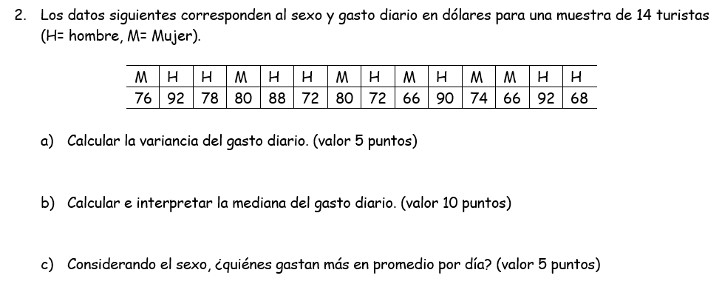
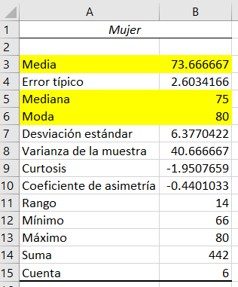
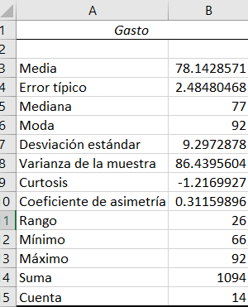
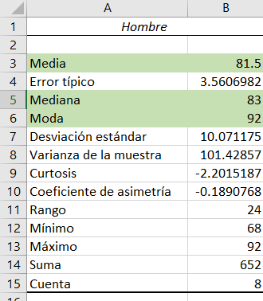

Slide 16



Percentiles
Percentil m es la puntuación que deja por bajo el m por ciento de las puntuaciones de una distribución. Los percentiles dan los valores correspondientes al 1%, al 2%... y al 99% de los datos
$$P_{m}=X_{\left[\frac{m}{100}\left(n+1\right)\right]}$$
Los datos siguientes corresponden a las edades (en años cumplidos) de un grupo de turistas (n=33) que visitaron el volcán Poas el pasado domingo.
¿Calcular e interpretar el percentil 55?
55, 51, 60, 56, 64, 56, 63, 63, 61, 57, 62, 50, 49, 70, 72, 54, 48, 53, 58, 66, 68, 45, 74, 65, 58, 61, 62, 59, 64, 57, 63, 52, 67

Slide 17
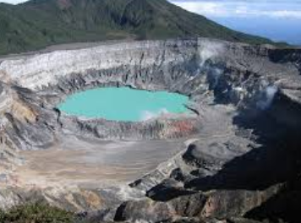



Primero paso, ordenamiento de los datos en forma ascendente (de menor a mayor)
45, 48, 49, 50, 51, 52, 53, 54, 55, 56, 56, 57, 57, 58, 58, 59, 60, 61, 61, 62, 62, 63, 63, 63, 64, 64, 65, 66, 67, 68, 70, 72, 74
$$P_{55}=X_{\left[\frac{55}{100}\left(33+1\right)\right]}=X_{18.7}=61$$
$X_{18}=$61
$X_{19}=$61
El 0.55 de los visitantes del Volcán Poas tenían edades inferiores 61 años.

Slide 18
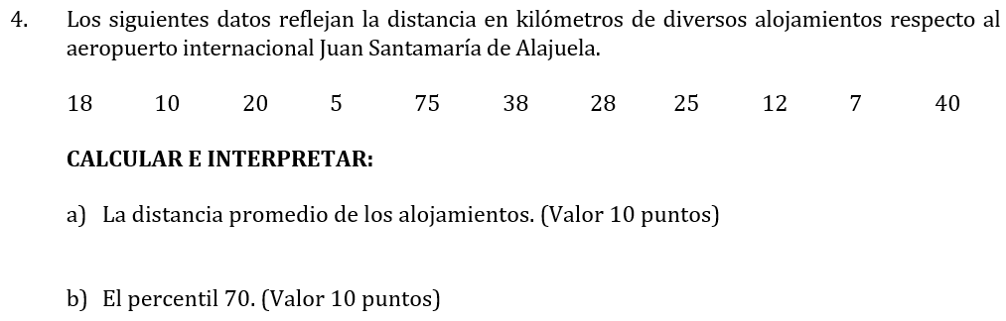


Slide 19
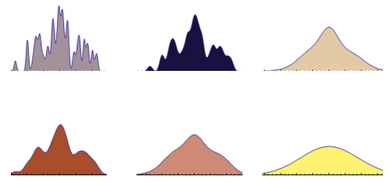
Medidas de variabilidad (o dispersión)
Las medidas de dispersión cuantifican la separación, la variabilidad de los valores de la distribución respecto al valor central. Distinguimos entre medidas de dispersión absolutas, que no son comparables entre diferentes muestras y las relativas que nos permitirán comparar varias muestras.

Slide 20
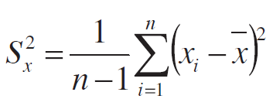
La Variancia
La variancia es una medida dispersión de los valores respecto a un valor central (media), es decir, es el cuadrado de las desviaciones:
La desviación elevada al cuadrado, la varianza no tiene las mismas unidades que los datos.
Si la varianza es pequeña, significa que los valores del conjunto están bastante agrupados. Si la varianza es grande, significa que los números están más dispersos.

Slide 21

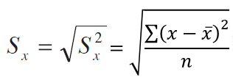
La Desviación Estándar
La varianza a veces no se interpreta claramente, ya que se mide en unidades cuadráticas. Para evitar ese problema se define otra medida de dispersión, que es la desviación estándar, que se halla como la raíz cuadrada positiva de la varianza. La desviación típica informa sobre la dispersión de los datos respecto al valor de la media; cuanto mayor sea su valor, más dispersos estarán los datos.

Slide 22



Ejemplo 1:
Durante las últimas 9 semanas sean presentados los siguientes retrasos de vuelos internacionales en el aeropuerto Juan Santamaría.
0 2 4 5 8 10 10 15 38
$$\overline{x}=10.22$$
$$S_{x}^{2}=129.694 {\left(retrasos\right)}^{2}$$

Slide 23

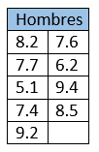
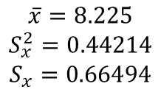
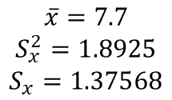
Ejemplo 2:
Se presenta la valoración del destino turístico visitado según sexo.
$$\overline{x}=8.225$$
$$S_{x}^{2}=0.44214$$
$$S_{x}=0.66494$$
$$\overline{x}=7.7$$
$$S_{x}^{2}=1.8925$$
$$S_{x}=1.37568$$

Slide 24
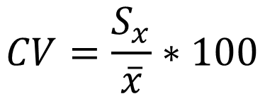
Coeficiente de Variación
(Dispersión relativa)
Cuando se quiere comparar el grado de dispersión de dos distribuciones que no vienen dadas en las mismas unidades o que las medias no son iguales se utiliza el coeficiente de variación de Pearson que se define como el cociente entre la desviación típica y el valor absoluto de la media aritmética
$$CV=\frac{S_{x}}{\overline{x}}∗100$$

Slide 25
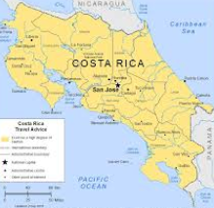
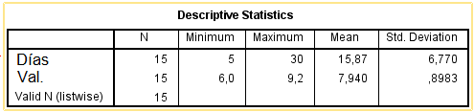


Ejemplo: Los siguientes datos representa el número de días que estuvieron una muestra aleatoria de turistas y la valoración de Costa Rica como destino turístico:
Días: 10 15 12 20 5 13 8 25 14 24 20 15 12 30 15
Val. : 8.0 7.0 9.2 8.4 6.0 7.7 7.0 9.0 8.3 7.9 7.5 7.1 8.5 9.0 8.5
$${CV}_{Días}=\frac{6.770}{15,87}∗100=42.7\%$$
$${CV}_{Val.}=\frac{0.8983}{7.940}∗100=11.3\%$$

Slide 26
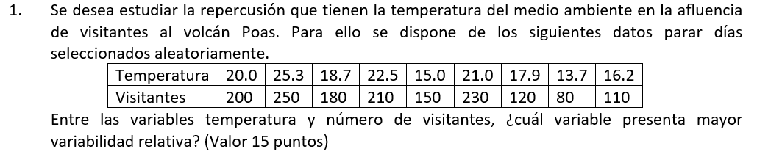
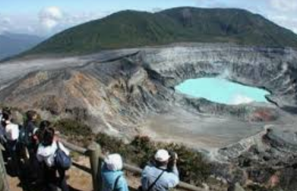

Slide 27
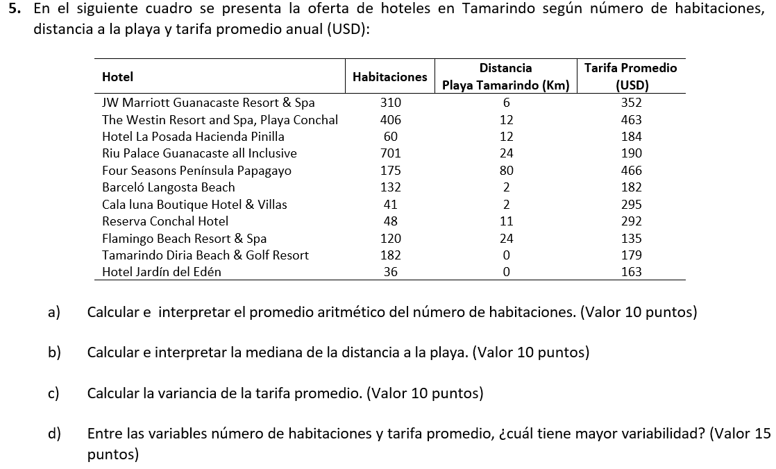
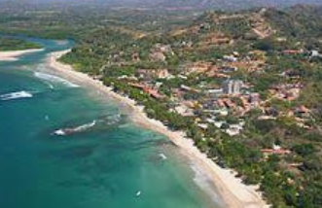

Slide 28


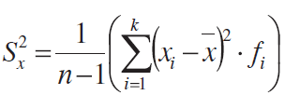
Promedio y Varianza para Datos Agrupados
Promedio Aritmético
Varianza
Ejemplo. Distribución de la edades (en años cumplidos) de los visitantes del Parque Nacional Manuel Antonio (Quepos).
Tiempo (min) | 20-24 | 25-29 | 30-34 | 35-39 | 40-44
Visitantes | 1 | 5 | 29 | 9 | 6
Calcular la edad promedio de los visitantes y la desviación estándar.

Slide 29


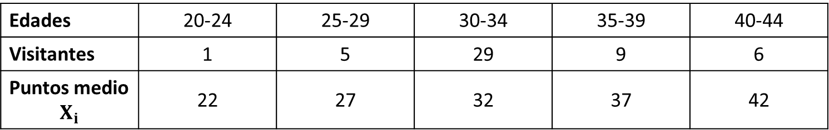

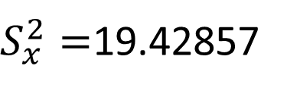

Cálculo de los puntos medios de las clases:
$$X_{1}=\frac{20+24}{2}=22$$
Edades | 20-24 | 25-29 | 30-34 | 35-39 | 40-44
Visitantes | 1 | 5 | 29 | 9 | 6
Puntos medio $X_{i}$ | 22 | 27 | 32 | 37 | 42
$$\overline{x}=33.4$$
$$S_{x}=4.40778$$
$S_{x}^{2}=$19.42857

Slide 30
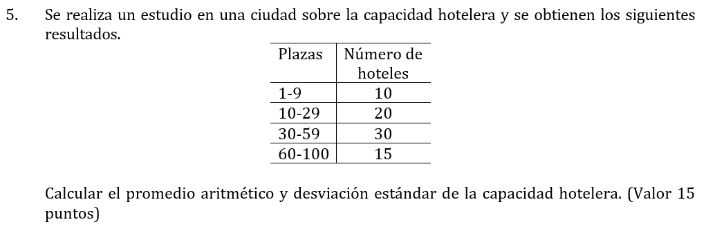


Slide 31


